Slide 1
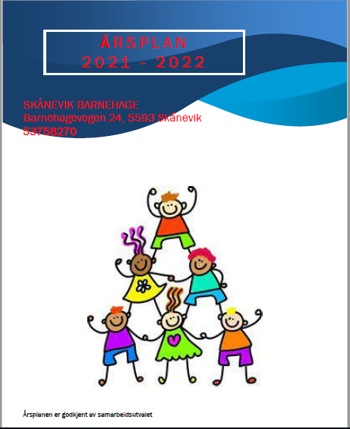
Notes:
Eg er blitt spurt om å sei noke om årsplansarbeidet, og bakgrunnen for den endringa me har gjort.
Har i fleire år brukt same mal, og same framgangsmåte i arbeidet med å laga ny årsplan. Det same gjaldt for denne planen.
Arbeidet var godt i gang med arbeid i ulike fora i barnehagen, personalmøte og pedagogmøta

Slide 2
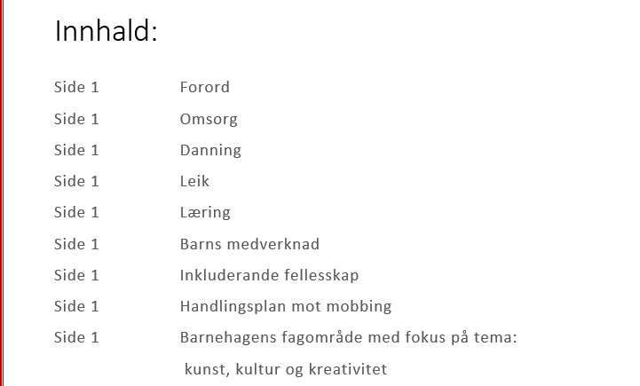
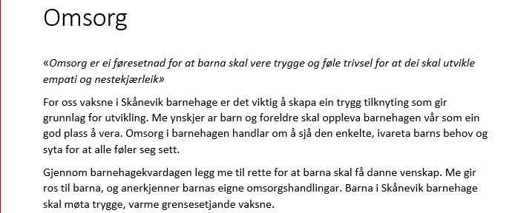
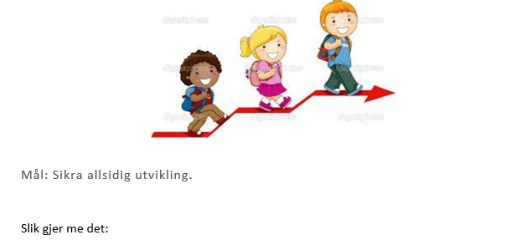
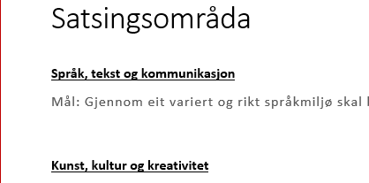
Notes:
Årsplanen bygd opp etter dei ulike kapptitla i rammeplanen
Med mål og framgangsmåte for kvart kapittel.
Og som sagt denne frammgangsmåten har eg brukt i fleire år, eg har aldri fått nokre kommentarar på at den ikkje har vert bra nok, men heller ikkje at den var spesielt god heller.
I denne perioden hadde me rettleiarar frå NLA i samanheng med Rekomp midlar, så eg tenkte eg kunne spør dei om innspel, synspunkt på årsplanen.
Sjølv om det ikkje hang saman med utviklingsarbeidet vårt, ville dei sjå på planen.
Tilbakemeldingar deira var:
Fungere den som eit arbeidsverktøy for dokke?
Bruke dokke den aktivt
Har alle eit eigarforhold til innhaldet?
Korleis har prosessen vert mot det ferdige produktet?
Sjølv om eg viste svaret om at den nok ikkje var så ofta i bruk, måtte eg sjekka ut. Eit svar eg fekk var « jo eg brukte den når eg tok fagprøven»
For svaret var at me ikkje brukte planen, me hadde ikkje noke eigarforhold til den. Prosessen var vel det beste med heile planen, og det er jo viktig, sjølv om prosessen og burde bli betre.

Slide 3
Notes:
Så det var berre å sette eit kryss øve den, og gå i tenkeboksen.
Leste andre sine årsplanar, i pedagoggruppa hadde me gode refleksjonar
om:
kva skulle til for at den skulle bli eit arbeidsverktøy?
Korleis få rammeplanen inn i årsplanen utan at det blei oppbygd etter rammeplanens kapittel?
Kva med foreldra, korleis skulle me tenka rundt planen som skal ut til foreldre når den skulle bli eit arbeidsvertøy for oss, for eg trur vel at den planen me hadde laga var grei for foreldra.
Kva med eigarskap til den for heile personalgruppa.
Korleis skal me evaluera?
Kan me gjera noko med tidsbruken, når me lage neste års plan?

Slide 4
Årsplan
Notes:
Tok i tak i ein metode som me bruka ofte i arbeidet hos oss.
Tankekart

Slide 5
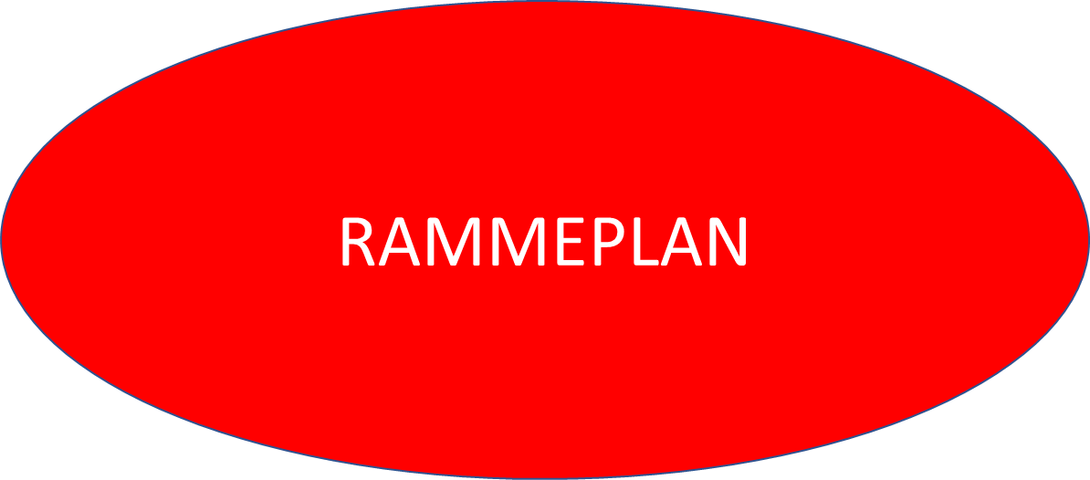
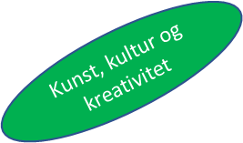
Visjon
Overgang bhg/skule
Omgrep
Kartleggingar
Tras
AlleMed
Planlegging
Plan for tilvenning
Leik
Overgangar
Omsorg
Være saman
følelsar
Autoritativ
Dokumentasjon
Sosial-
kompetanse
Verdiar
Danning
Relasjonar
Val/mål
Evaluering
Identitet/sjølvfølelse
Foreldre-samarbeid
Årsplan
Læring
Barn som treng ekstra støtte
Digitale verktøy
Trygt og godt
Livsmestring
Fagområda
Språk
Plan for førebygging av overgrep
Kommunikasjon, språk og tekst
Satsingar
Kropp, følelsar og seksualitet
Progresjon
Faste aktivitetar
Medverknad
Tall, rom og form
Rekom
Forut
Nærmiljø og samfunn
Kunst, kultur og kreativitet
Kropp, rørsle, mat og helse
Natur, miljø og teknologi
Etikk, religion og filosofi
Brannvern
Notes:
Me jobba med innhaldet frå rammeplanen, såg på kva faste aktivitetar me har, interne planar og kommunale planer og putta det inn i tankekartet vårt. Dette brukte me eit par veker på.
Utifrå tankekartet sorterte me det det slik a det blei aktivitetar som skal
Fremme:
leik, læring. Danning, språkutvikling. Progresjon, med bestemming både for føresette og borna,
og ivareta omsorg, overgangar, dokumentasjon, evaluering o.s.v.

Slide 6
August / september
skapa tryggleik
Oktober /november
Meistring og glede
Desember
Nestekjærleik
Januar /februar
Å høyre til i ei gruppe
Mars/april
Undring og nytt liv
Mai /juni
oppleving og skaparglede
Temamål
Verdimål
Progresjon
Skapa tryggleik
Meistring og glede
Seks Års periodar
Nestekjærleik
Høyre til i ei gruppe
Satsingar
Undring og nytt liv
Oppleving og skaparglede
Mengd, rom og form
Språkutvikling
Uteliv og nærmiljø
Notes:
Me ende opp med å dela året inn i ulike periodar, hensikta med det var å sjå kva me i praksis gjere i dei ulike månadane, og ha det som eit utgangspunkt.
Når me veit at i august og september så har me fokus på å skapa tryggheit og byggja gode relasjonar både til nye born, og til dei som skal over i ny gruppe. Så då tenkte me at det kunne gjenspeile aktivitetane våre.
Siden me allereie hadde laga ein årsplan, og var på gang med årsplan nr. to, hadde me litt begrensa tid, det gjorde at det var vanskeleg å få til eit lika grundig arbeid i personalgruppa.
Så eg laga eit utkast, så kom personalet med innspel på utkastet.
Så bestemte me at kommande bhg år skulle vera ein test for korleis årsplanen fungere, samtidig som me bestemte oss for å evaluera undervegs.
Så nå blir kvar månad evaluere slik at me kan justeringa undervegs, og ta med oss notat til neste års årsplanarbeid, kva fungera og kva fungera ikkje?
I tillegg til evaluering av føregåande månad, ser me litt på kommande månad.

Slide 7
August « Bli kjent med kvarandre»
Tema: Me jobbar med å skapa trykkleik
Me har fokus på å bli kjent med kvarandre og barnehagen
Barna skal få ein god start på barnehageåret.
Korleis
Alle nye barn har primærkontakt
Me innarbeider gode og tydelege rutinar og rammer for alle
Me har samlingsstund og syng namnesongar
Alle barn får faste plassar ved måltida
Me markera start og slutt på kvardagsituasjonar
Verdimål:
Identitet og sjølvkjensle
Me ønskje at barna skal oppleve tryggleik og at dei høyre til i barnehagen.
Korleis
Foreldre lagar familiebok som barnet kan ha i barnehagen
Me skapar felles opplevingar gjennom bruk av song og bevegelse
Følelsar
Me ønskje at barna skal få god tilknyting
Korleis
Me ser og bekrefte barnet
Me gjer barna omsorg og nærleik
Me ønskjer at barna gradvis skal presentere seg sjølv i gruppa
Me er merksame på barnas reaksjon og tilpassa aktivitetane ut i frå den enkelte barn sitt behov.
Sosial kompetanse
Me ønskjer at barna skal få oppleve å høyre til i gruppa
Korleis
Me har samlingsstunder
Me et frukost/lunsj saman som gruppe
Me leiker saman
Notes:
Då kan ein periode sjå slik ut:
- med utgangspunkt i kva som er fokuset vårt, har august og september same tema, men med små endringar i september for å ta i vare progresjon
- Kvar månad er likt oppbygd

Slide 8
September «Bli kjent med kvarandre» Månadens språk og musikk aktivitet: Kultursti
Tema: Me jobbar med å skapa trykkleik
Me har fokus på tilknyting, relasjonar, musikk og felles opplevingar.
Barna skal bli kjent med kvarandre og dei vaksne
Korleis
Syng namnesong i samling
Me syng songar med bevegelse
Fokus på rutinar og gjentaking
Fokus på dagstavle
Nyttar familieplakatane
Verdimål:
Identitet og sjølvkjensle
Me ønskje at barna skal oppleve tryggleik og høyre til i barnehagen.
Korleis
Me snakkar me barna om familien deira
Me er merksemd på barnas behov og initiativ
Følelsar
Me ønskje at barna skal oppleve glede av å vera saman med andre barn.
Korleis
Me gjer barna merksam på kvarandre ved å setja ord på det som skjer
Me har fokus på å skapa felles opplevingar, med særleg fokus på musikk og bevegelse
Me har fokus på gleda ved felles musikkopplevingar
Sosialkompetanse
Me ønskje at barne skal oppleve at dei høyre til i gruppa
Korleis
Fokus på å gje barna felles referansar
Felles kreative aktivitetar
Leikegrupper
Me har fokus på å gje og ta tur
Notes:
I september har me med aktivitetar som skal ta i vare satsingane våre
Både stor og liten avdeling har same tema, sjølvsagt med aktivitetar som er tilpassa alder og modning

Slide 9
September «Bli kjemt med kvarandre» Månadens språk og musikk aktivitet: Kultursti
Omsorg
Læring
Kommunikasjon og språk
Tema: Me jobbar med å skapa trykkleik
Me har fokus på tilknyting, relasjonar, musikk og felles opplevingar.
Barna skal bli kjent med kvarandre og dei vaksne
Korleis
Syng namnesong i samling
Me syng songar med bevegelse
Fokus på rutinar og gjentaking
Fokus på dagstavle
Nyttar familieplakatane
Verdimål:
Identitet og sjølvkjensle
Me ønskje at barna skal oppleve tryggleik og høyre til i barnehagen.
Korleis
Me snakkar me barna om familien deira
Me er merksemd på barnas behov og initiativ
Følelsar
Me ønskje at barna skal oppleve glede av å vera saman med andre barn.
Korleis
Me gjer barna merksam på kvarandre ved å setja ord på det som skjer
Me har fokus på å skapa felles opplevingar, med særleg fokus på musikk og bevegelse
Me har fokus på gleda ved felles musikkopplevingar
Sosialkompetanse
Me ønskje at barne skal oppleve at dei høyre til i gruppa
Korleis
Fokus på å gje barna felles referansar
Felles kreative aktivitetar
Leikegrupper
Me har fokus på å gje og ta tur
Positive for heile gruppa
Fellesskap og vennskap
Borns medverknad
Felles erfaringar
Leik
Notes:
For å sikra at me tar i vare rammeplanens krav, har eg sjekka ut enkelte månadar for sjå om me er innfor.

Slide 10
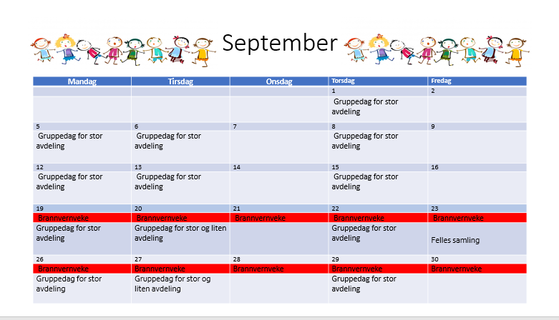
Notes:
I tillegg har me kalender for kvar månad. Var litt betenkt til kalender, barnehagefolk veit at det skjer ofte uføresette hendingar som gjer at me må endra planane våre.
Me ha valt allikavel å prøva.

Slide 12
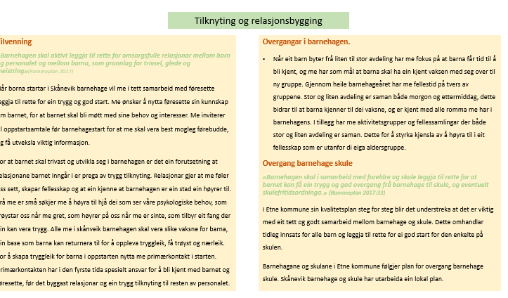
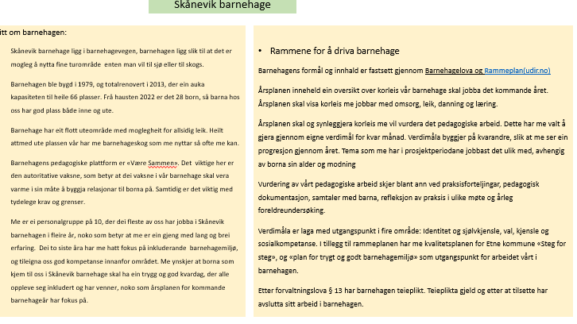
Notes:
Planen inneheld sjølvsagt ulik informasjon om satsingar, organisering, foreldremedverknad o. s. v.

Slide 13
Erfaringane våre så langt!
Notes:
Fungere som eit:
arbeidsverktøy, framme på dei ulike planleggingsmøta våre
Retningsgjevande for arbeidet vårt
Både fagarbeidarar og pedagogar oppleve at den fungere i kvardagen
Evaluering er blitt lettare
Det vil bli lettare og lage ny årsplan for 2023 – 2024
Me har slutta å senda ut eigen månadsplan til foreldra
Kalenderen har bidratt til at ein helde i større grad fast ved det fastsette opplegget, sjølv ved fråvær tar ein sikte på å gjennomfør dagens program. Ein ser ein nytten av å halda seg til planen, som er tidsbesparande,
Me håpe og at skal vera lettare for spesialpedagog og tilpassa sitt opplegg inn i det ordinera, med bakgrunn i at planen har oversikt over kva som skal skje dei ulike månadane
Justeringar undervegs:
Me slutta med å laga eigen månadsplan, her har me måtta eit tiltak for å sikra at foreldra får med seg nødvendig informasjon, så nå tar me utklipp frå kvar månad og sende den ut på visma. Så på ein måte har me oppretthold ein form for månadsplan, forskjellen er at den allereie er laga.
I tillegg bruke me dagbokfunksjonen i Visma som me sende til foreldra kvar veke.
- justering som me vil ha med for neste årsplan er å ha ei side for kommentarar, tenkte først til personalet, men trur og det kan vera nyttig for foreldre.
Så langt er me fornøgde og eg trur at denne planen vil bli litt meir frynsete i kantane, enn den førre plan
Eg meine nå at me har ein plan som både:
- fungere som eit arbeidsverktøy for alle tilsette
- Planen er aktivt i bruk
- Oppleve at me alle har eit eiga forhold til planen, sjølv om ikkje alle var lika mykje med i prosessen mot det ferdige produktet, så får alle det gjennom at me evaluere planen kvar månad.
- så eg trur at for kommande årsplan, vil me få ein god prosess, men som igjen avhenger av at det er ein god plan for arbeidet med planen☺

